Slide 1


Tuần 3: Luyện từ và câu
Danh từ chung, danh từ riêng.

Slide 2



Slide 3











Trò chơi: Hái táo

Slide 4



Câu 1:
Đâu là danh từ:
A.chăm chỉ B. viết
C. học sinh D. học tập

Slide 5


Nhóm từ nào sau đây không phải danh từ?
A. Từ chỉ con vật
B. Từ chỉ thời gian
C. Từ chỉ hiện tượng
D. Từ chỉ hoạt động
Câu 2:

Slide 6


Danh từ “ tình bạn” thuộc nhóm danh từ nào?
Danh từ khái niệm
B. Danh từ chỉ người
C. Danh từ chỉ vật
D. Danh từ chỉ hiện tượng
Câu 3:

Slide 7

Câu 4:
Câu nào sau đây có chứa tên riêng của một người?
A.Gia đình em sống rất hạnh phúc.
B.Em trai của em tên là Nam.
C.Bố em là bộ đội, còn mẹ em là giáo viên.

Slide 8











Slide 9
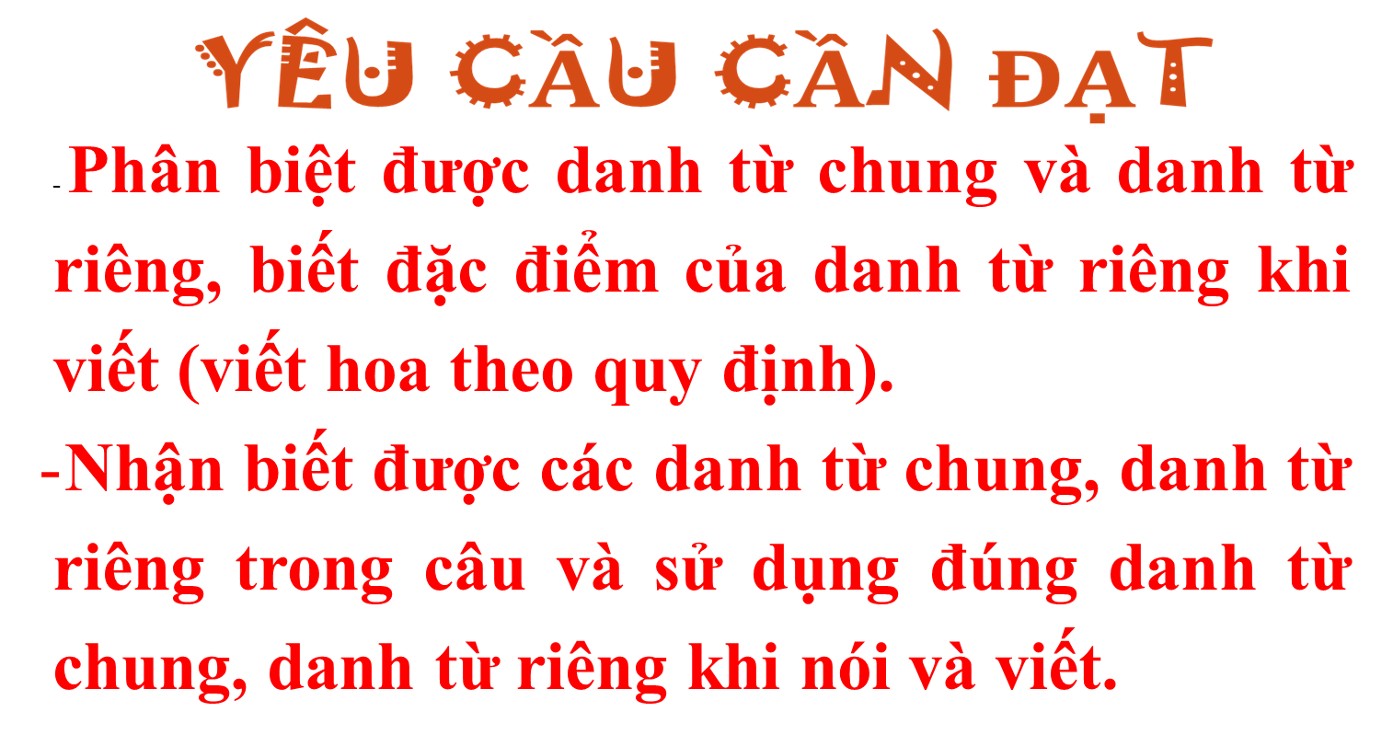

Slide 10
Khám phá

Slide 11

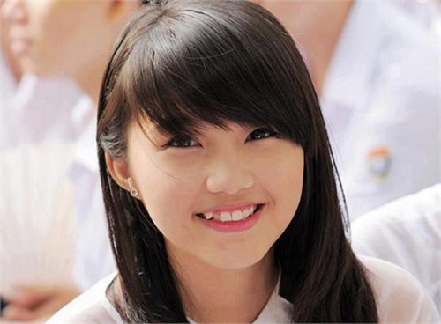
Răng khểnh:là tên gọi khác của răng nanh mọc lệch. Thay vì mọc thẳng đứng và đều đặn với các răng khác, răng khểnh sẽ mọc chếch ra ngoài hoặc vào trong. Đa số răng khểnh làm cho dáng nụ cười của nhiều người trở nên thu hút hơn. Răng khểnh thường chỉ xuất
I. Nhận xét
Tìm danh từ trong câu sau:
Lớp Minh có thêm học sinh mới. Đó là một cô bạn có cái tên rất ngộ: Thi Ca
2. Những danh từ nào ở câu trên được viết hoa? Vì sao?

Slide 12
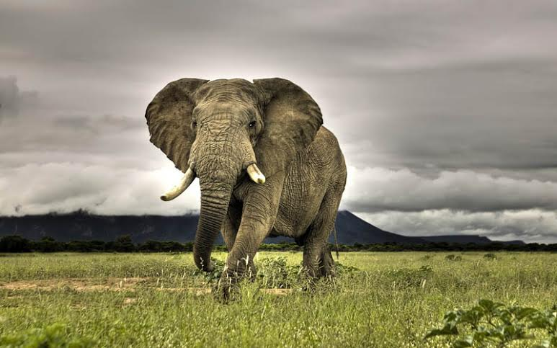
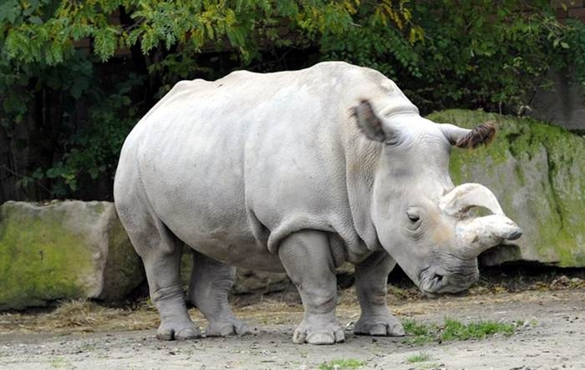

Làm việc nhóm và báo cáo kết quả.
Voi Châu Phi nặng từ 3-6 tấn
Tê giác trắng nặng tới 3 538kg

Slide 13
Tìm danh từ trong câu sau:
Lớp Minh có thêm học sinh mới. Đó là một cô bạn có cái tên rất ngộ: Thi Ca
2. Những danh từ nào ở câu trên được viết hoa? Vì sao?
I. Nhận xét
- Những danh từ được viết hoa : Minh, Thi Ca.
Hà mã nặng khoảng 401kg
Danh từ riêng
- Vì: Đó là tên riêng của một người.
- lớp, học sinh, cô bạn, tên : Là danh từ chung

Slide 14

II. Bài học :
- Danh từ chung là tên của một loại sự vật.
- Danh từ riêng là tên riêng của một sự vật. Danh từ riêng được viết hoa.

Slide 15


Slide 16
III. Luyện tập
1. Tìm danh từ trong các câu sau và xếp chúng thành hai nhóm: Danh từ chung, danh từ riêng.
Bố mẹ và chị xuống Phiêng Quảng làm ruộng. Hôm nay, A Lềnh chở ngô xuống cho bố mẹ?
Tô Hoài
ruộng;
- Danh từ chung
bố mẹ;
chị;
hôm nay;
ngô
- Danh từ riêng:
A Lềnh;
Phiêng Quảng

Slide 17
2. Viết một đoạn văn ngắn (2-3 câu) về quê hương em (hoặc nơi em ở). Chỉ ra các danh từ chung và danh từ riêng trong đoạn văn đó.

Slide 18
Ví Dụ: Em sinh ra và lớn lên ở Chí Linh – Hải Dương cũ - một vùng quê thanh bình và nhiều cảnh đẹp. Em yêu những dãy núi đồi nối tiếp nhau xanh mướt. Em yêu bầu không khí trong lành và nguồn nước trong vắt. Em hạnh phúc vì được sống với những con người luôn nhiệt tình và ấm áp. Em rất yêu quê hương của em.

Slide 19










